Slide 1
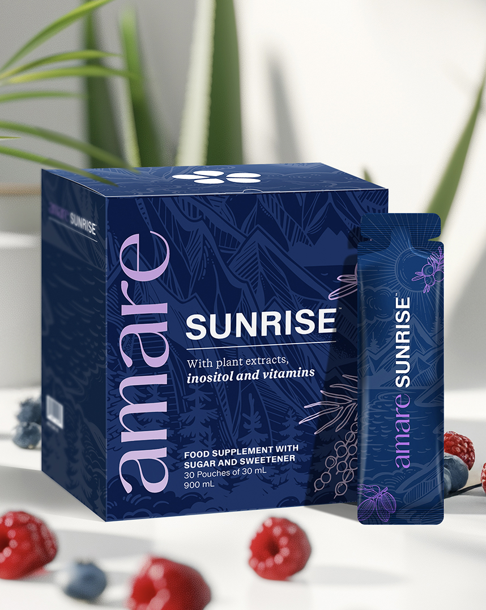


Sunrise™
1
Autorská práva © 2025 Amare Global. Všechna práva vyhrazena.

Slide 2
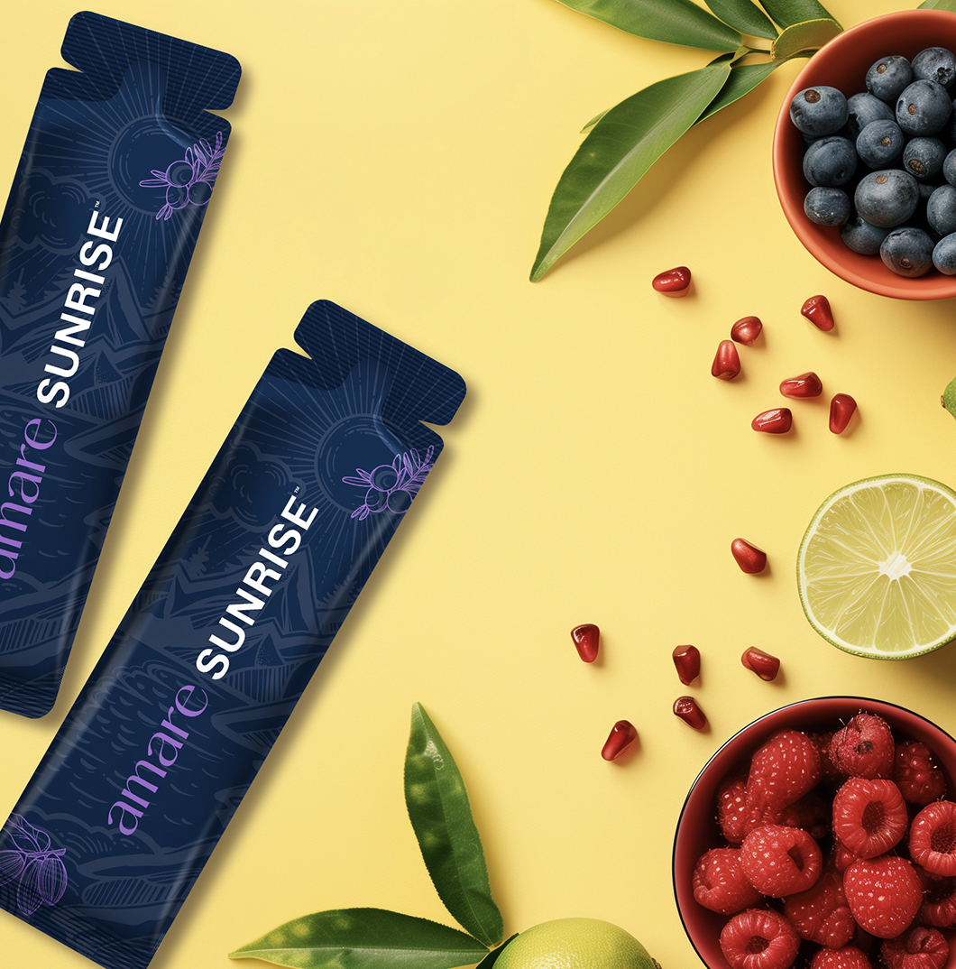
Amare Sunrise™
Co to je?
22 prospěšných potravin a 9 vitamínů.
Amare Sunrise™ je dokonalý způsob, jak nastartovat svůj den a dodat tělu živiny, které potřebuje k prosperitě.
Tento produkt nabízí vyváženou kombinaci různých rostlinných složek, které pomáhají doplnit každodenní stravu, včetně borůvky, kanadské borůvky, brusinky, brusinky červené, acai, granátového jablka, aronie, mangostanu, extraktu z hroznové slupky a zelených rostlin, jako je špenát, kapusta a brokolice. Tyto pečlivě vybrané složky jsou formulovány tak, aby přispívaly k vyváženému životnímu stylu a pestré stravě.
*UPOZORNĚNÍ: Produkty Amare nejsou určeny k diagnostice, léčbě, vyléčení nebo prevenci jakékoli nemoci či zdravotního stavu. Uchovávejte produkty Amare mimo dosah malých dětí. Pouze pro dospělé. Uvedená zdravotní tvrzení jsou platná za předpokladu, že vitaminy a minerály obsažené v doplňku stravy jsou přítomny v množstvích definovaných platnými předpisy. Zde uvedené informace vycházejí z vědeckých studií provedených na konkrétních složkách obsažených v produktech Amare. Tyto studie nebyly provedeny přímo na samotných produktech Amare. Výsledky těchto studií proto nelze považovat za přímý důkaz účinků nebo přínosů produktů Amare.
2
Autorská práva © 2025 Amare Global. Všechna práva vyhrazena.

Slide 3
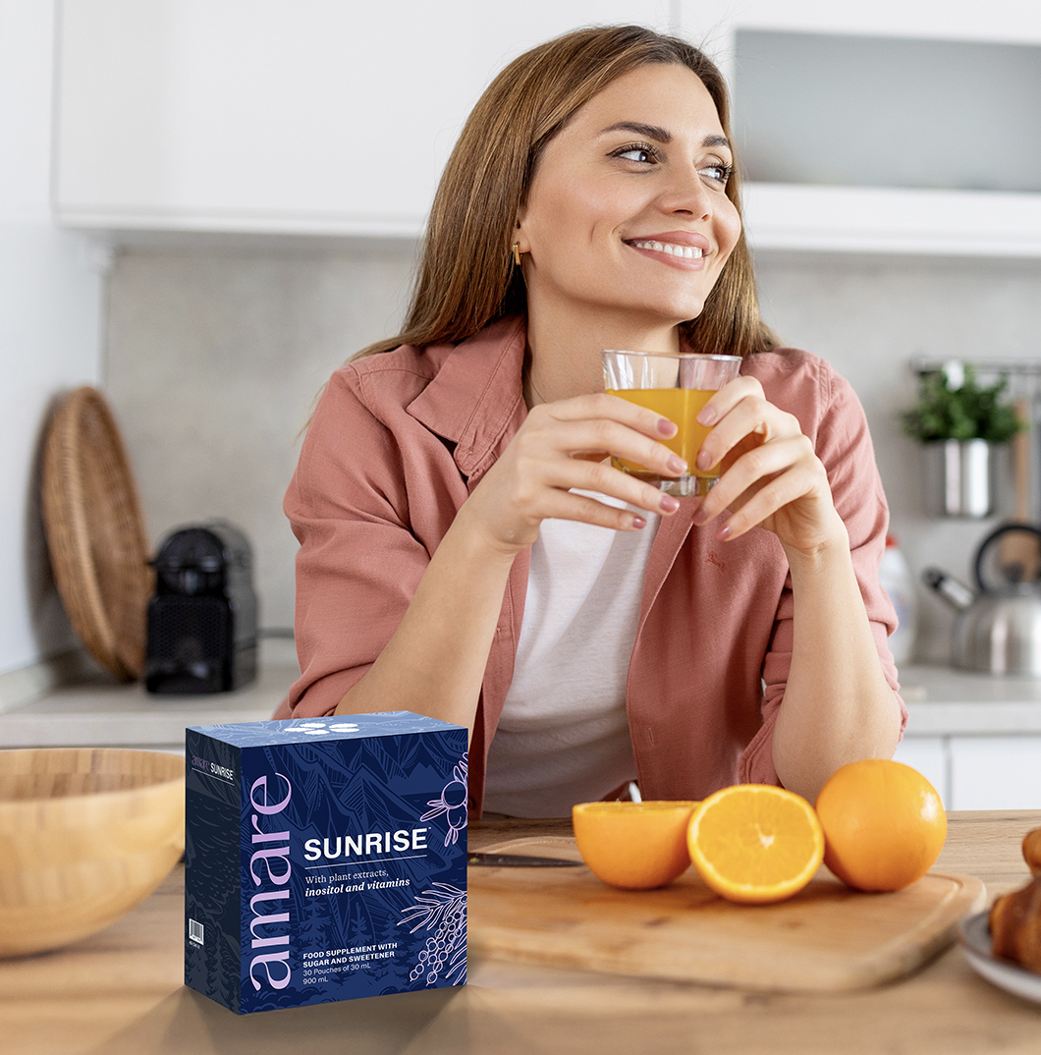

Amare Sunrise™
Proč si ho zamilujete?
Příroda poskytuje rostlinám různé přírodní sloučeniny, které jim pomáhají přizpůsobit se environmentálnímu stresu. Sunrise obsahuje rostlinná barviva a také vitamin C a riboflavin (vitamin B2), které přispívají k ochraně buněk před oxidačním stresem. Amare Sunrise™ obsahuje směs různých bobulí – včetně borůvky, kanadské borůvky, brusinky, aronie, brusinky klikvy, brusinky červené a acai bobule. Tyto pečlivě vybrané složky jsou zařazeny jako doplněk pestré a vyvážené stravy v rámci zdravého životního stylu.
*UPOZORNĚNÍ: Produkty Amare nejsou určeny k diagnostice, léčbě, vyléčení nebo prevenci jakékoli nemoci či zdravotního stavu. Uchovávejte produkty Amare mimo dosah malých dětí. Pouze pro dospělé. Uvedená zdravotní tvrzení jsou platná za předpokladu, že vitaminy a minerály obsažené v doplňku stravy jsou přítomny v množstvích definovaných platnými předpisy. Zde uvedené informace vycházejí z vědeckých studií provedených na konkrétních složkách obsažených v produktech Amare. Tyto studie nebyly provedeny přímo na samotných produktech Amare. Výsledky těchto studií proto nelze považovat za přímý důkaz účinků nebo přínosů produktů Amare.
3
3
3
3
Autorská práva © 2025 Amare Global. Všechna práva vyhrazena.

Slide 4
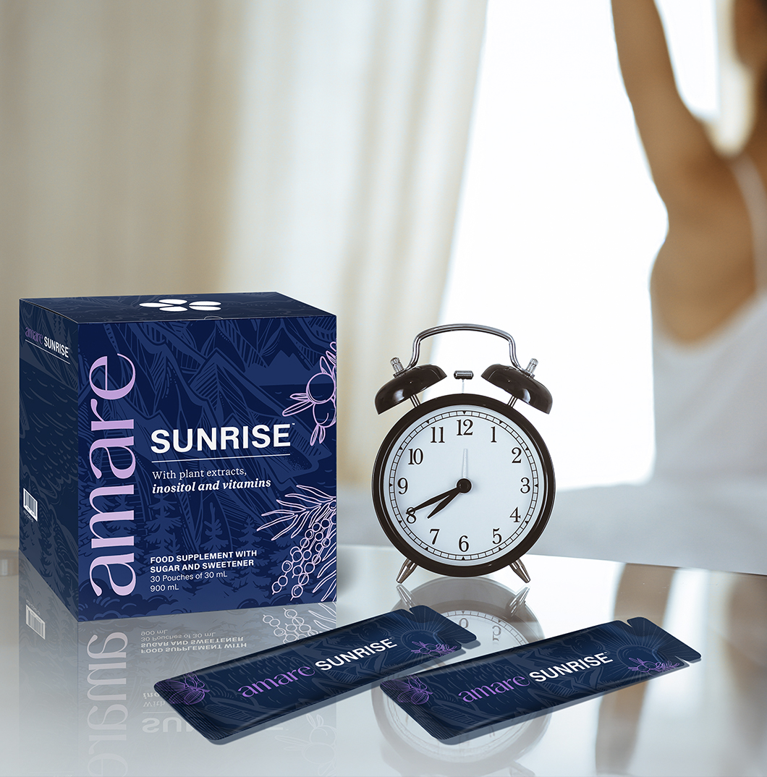
Amare Sunrise™
Návod k použití?
Začněte svůj den 1 sáčkem Amare Sunrise™ (30 ml). Udělejte z toho svou ranní rutinu – budete to milovat.
UPOZORNĚNÍ: Doplňky stravy nesmí být používány jako náhrada pestré a vyvážené stravy a zdravého životního stylu. Pokud jste těhotná, kojíte, užíváte léky nebo jste pod lékařským dohledem, poraďte se před použitím s lékařem nebo zdravotníkem. Nepřekračujte doporučenou denní dávku. Uchovávejte mimo dosah dětí. Pouze pro dospělé.
*UPOZORNĚNÍ: Produkty Amare nejsou určeny k diagnostice, léčbě, vyléčení nebo prevenci jakékoli nemoci či zdravotního stavu. Uchovávejte produkty Amare mimo dosah malých dětí. Pouze pro dospělé. Uvedená zdravotní tvrzení jsou platná za předpokladu, že vitaminy a minerály obsažené v doplňku stravy jsou přítomny v množstvích definovaných platnými předpisy. Zde uvedené informace vycházejí z vědeckých studií provedených na konkrétních složkách obsažených v produktech Amare. Tyto studie nebyly provedeny přímo na samotných produktech Amare. Výsledky těchto studií proto nelze považovat za přímý důkaz účinků nebo přínosů produktů Amare.
4
Autorská práva © 2025 Amare Global. Všechna práva vyhrazena.

Slide 5
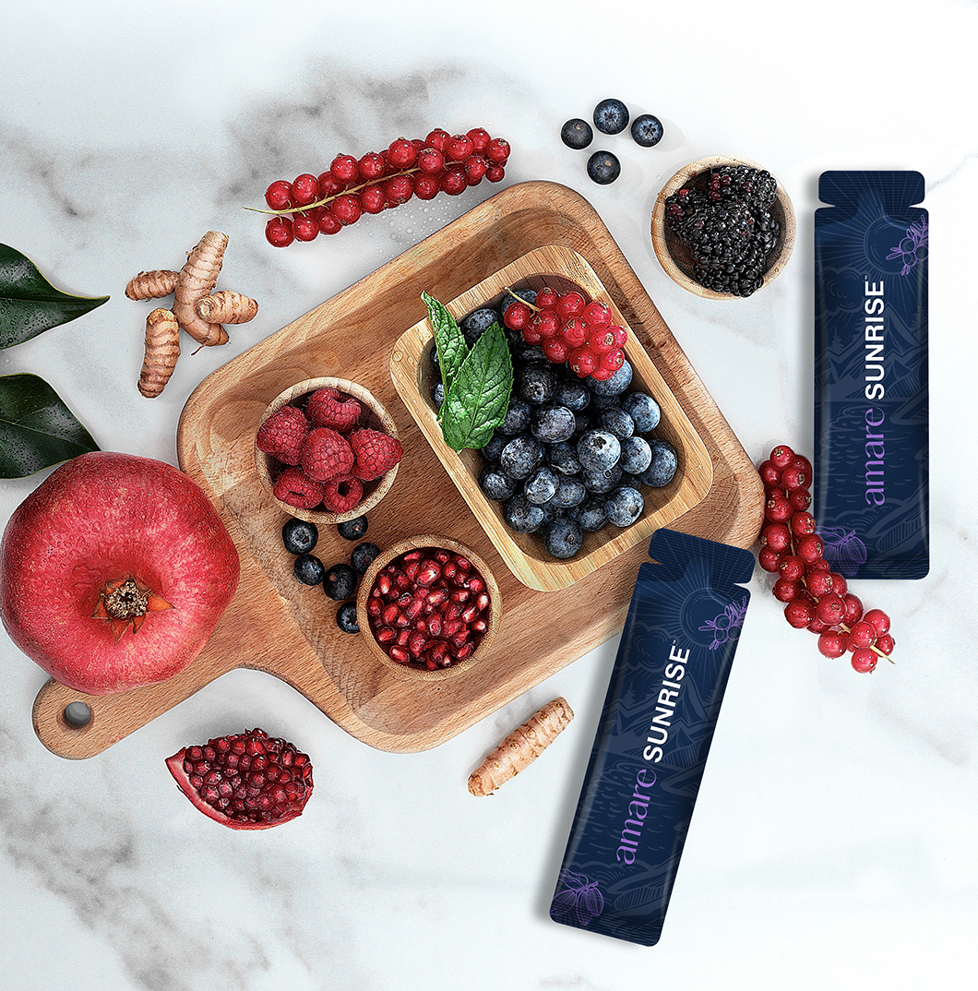
Amare Sunrise™
VĚDA stojící za
Amare Sunrise™
Amare Sunrise™ spojuje 22 pečlivě vybraných superpotravin, včetně bobulí jako borůvka, kanadská borůvka, malina, aronie, brusinka, klikva a acai – každá z nich přirozeně obsahuje různé živiny. Výsledkem je lahodná směs, která poskytuje 9 esenciálních vitamínů v jedné dávce a je navržena tak, aby doplnila pestrou a vyváženou stravu v rámci zdravého životního stylu.
*UPOZORNĚNÍ: Produkty Amare nejsou určeny k diagnostice, léčbě, vyléčení nebo prevenci jakékoli nemoci či zdravotního stavu. Uchovávejte produkty Amare mimo dosah malých dětí. Pouze pro dospělé. Uvedená zdravotní tvrzení jsou platná za předpokladu, že vitaminy a minerály obsažené v doplňku stravy jsou přítomny v množstvích definovaných platnými předpisy. Zde uvedené informace vycházejí z vědeckých studií provedených na konkrétních složkách obsažených v produktech Amare. Tyto studie nebyly provedeny přímo na samotných produktech Amare. Výsledky těchto studií proto nelze považovat za přímý důkaz účinků nebo přínosů produktů Amare.
5
Autorská práva © 2025 Amare Global. Všechna práva vyhrazena.

Slide 6
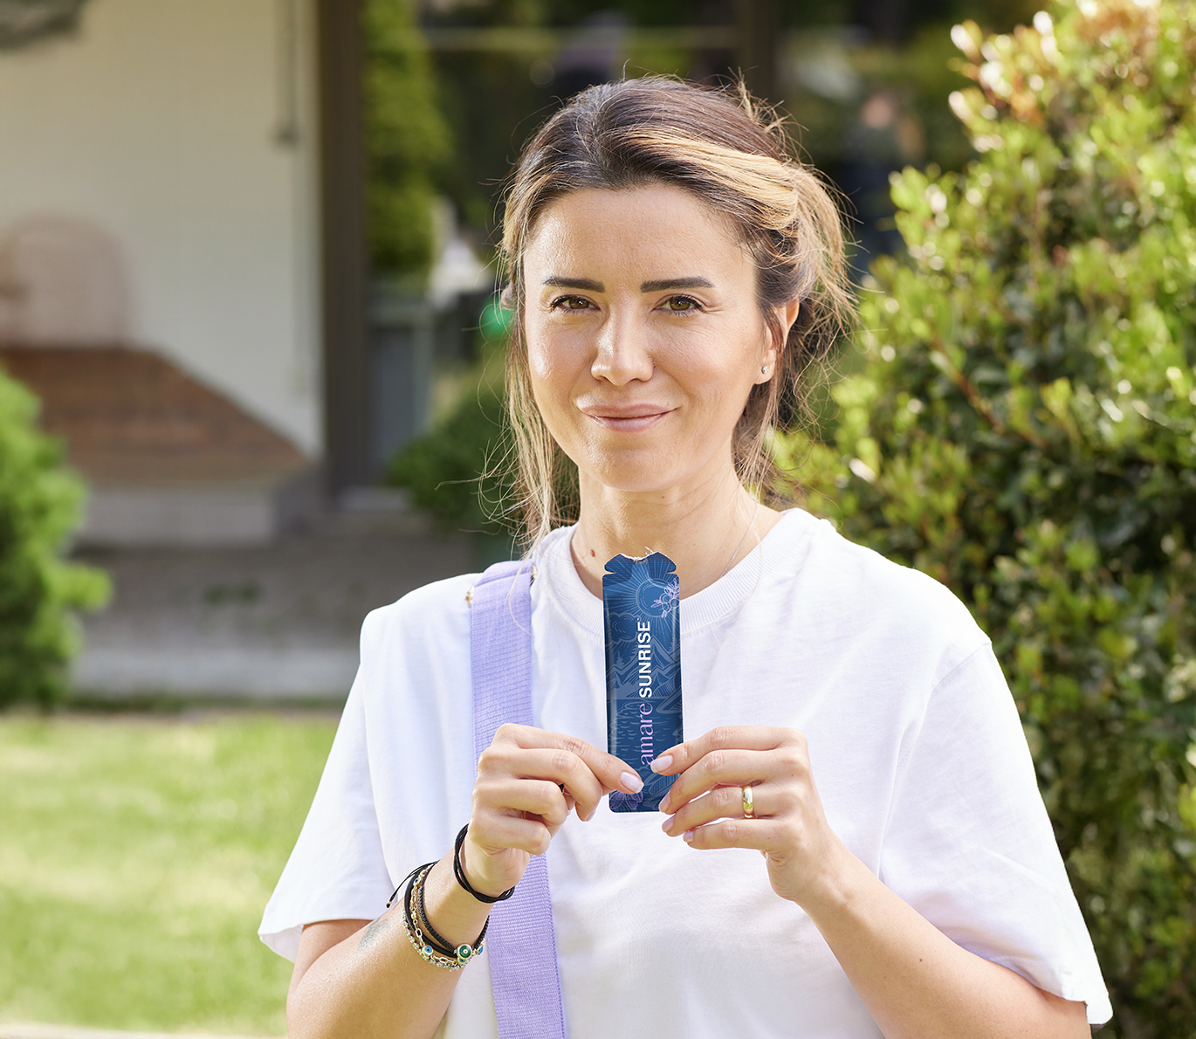

Amare Sunrise™
Klíčové Vlastnosti

Slide 7
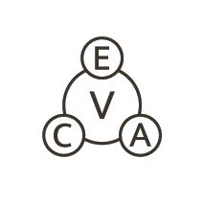
Amare Sunrise™
Vitamíny
Vitamíny
Vitamín C
(kyselina L-askorbová)
Vitamín B6
(hydrochlorid pyridoxinu)
Vitamín B2
(riboflavin)
Kyselina listová
(kyselina pteroylmonoglutamová – vitamín B9)
Biotin
(D-biotin – vitamín B7/H)
Vitamín B12
(kyanokobalamin)
Niacinamid
D-pantothenát vápenatý
Thiamin HCl
*UPOZORNĚNÍ: Produkty Amare nejsou určeny k diagnostice, léčbě, vyléčení nebo prevenci jakékoli nemoci či zdravotního stavu. Uchovávejte produkty Amare mimo dosah malých dětí. Pouze pro dospělé. Uvedená zdravotní tvrzení jsou platná za předpokladu, že vitaminy a minerály obsažené v doplňku stravy jsou přítomny v množstvích definovaných platnými předpisy. Zde uvedené informace vycházejí z vědeckých studií provedených na konkrétních složkách obsažených v produktech Amare. Tyto studie nebyly provedeny přímo na samotných produktech Amare. Výsledky těchto studií proto nelze považovat za přímý důkaz účinků nebo přínosů produktů Amare.
7
Autorská práva © 2025 Amare Global. Všechna práva vyhrazena.

Slide 8


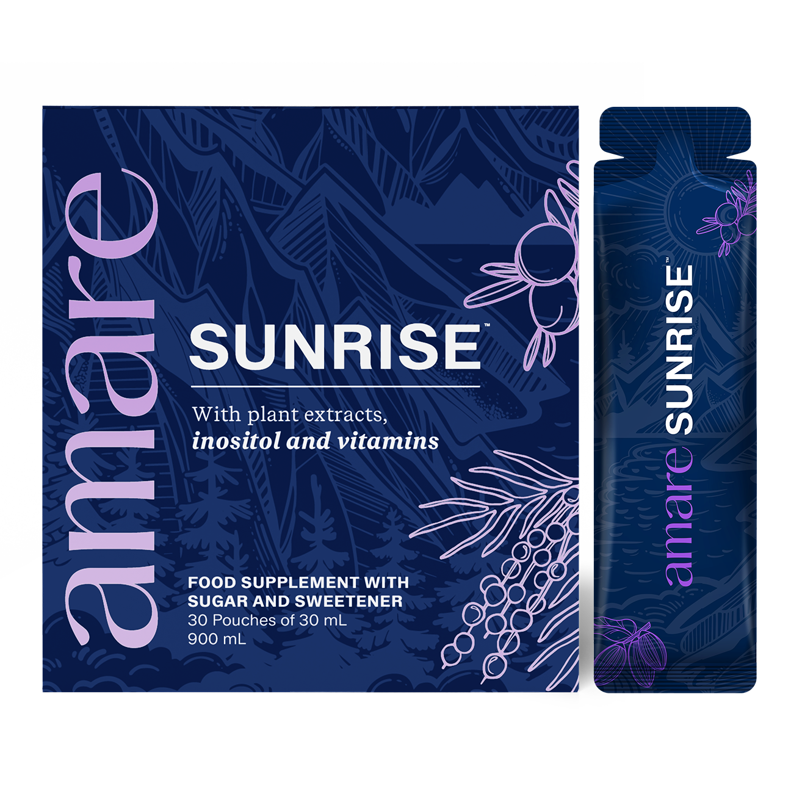


Amare Sunrise™
Srdce
Jak to funguje – hlavní výhody
Vitamin B1 přispívá k normální funkci srdce.
Zrak
Vitamin B2 přispívá k udržení normálního zraku.
Vlasy
Biotin přispívá k udržení normálních vlasů.
*Všechna tato tvrzení jsou schválena podle nařízení Komise EU (EU) č. 432/2012 a mohou být použita pouze tehdy, je-li vitamin přítomen v dostatečném množství (≥15 % referenční hodnoty příjmu na denní dávku).
Kosti
*UPOZORNĚNÍ: Produkty Amare nejsou určeny k diagnostice, léčbě, vyléčení nebo prevenci jakékoli nemoci či zdravotního stavu. Uchovávejte produkty Amare mimo dosah malých dětí. Pouze pro dospělé. Uvedená zdravotní tvrzení jsou platná za předpokladu, že vitaminy a minerály obsažené v doplňku stravy jsou přítomny v množstvích definovaných platnými předpisy. Zde uvedené informace vycházejí z vědeckých studií provedených na konkrétních složkách obsažených v produktech Amare. Tyto studie nebyly provedeny přímo na samotných produktech Amare. Výsledky těchto studií proto nelze považovat za přímý důkaz účinků nebo přínosů produktů Amare.
Vitamin C přispívá k normální tvorbě kolagenu pro normální funkci kostí.
8
Autorská práva © 2025 Amare Global. Všechna práva vyhrazena.

Slide 9


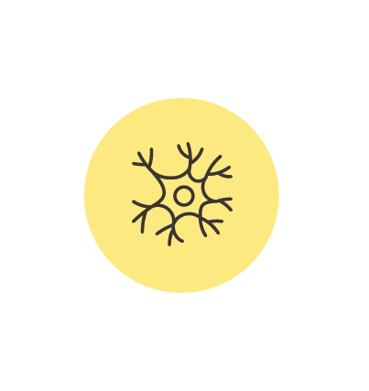
Amare Sunrise™
Krev
Jak to funguje – hlavní výhody
Vitamin C přispívá k normální tvorbě kolagenu pro normální funkci krevních cév.
Vitamin B2 přispívá k udržení normálních červených krvinek.
Kyselina listová přispívá k normální syntéze aminokyselin.
Kyselina listová přispívá k normální tvorbě krve.
Vitamin B12 přispívá k normální tvorbě červených krvinek.
Zuby
Vitamin C přispívá k normální tvorbě kolagenu pro normální funkci zubů.
Buňky
*Všechna tato tvrzení jsou schválena podle nařízení Komise EU (EU) č. 432/2012 a mohou být použita pouze tehdy, je-li vitamin přítomen v dostatečném množství (≥15 % referenční hodnoty příjmu na denní dávku).
Vitamin C přispívá k ochraně buněk před oxidačním stresem.
Vitamin B2 přispívá k ochraně buněk před oxidačním stresem.
Biotin přispívá k udržení normálních sliznic.
*UPOZORNĚNÍ: Produkty Amare nejsou určeny k diagnostice, léčbě, vyléčení nebo prevenci jakékoli nemoci či zdravotního stavu. Uchovávejte produkty Amare mimo dosah malých dětí. Pouze pro dospělé. Uvedená zdravotní tvrzení jsou platná za předpokladu, že vitaminy a minerály obsažené v doplňku stravy jsou přítomny v množstvích definovaných platnými předpisy. Zde uvedené informace vycházejí z vědeckých studií provedených na konkrétních složkách obsažených v produktech Amare. Tyto studie nebyly provedeny přímo na samotných produktech Amare. Výsledky těchto studií proto nelze považovat za přímý důkaz účinků nebo přínosů produktů Amare.
9
Autorská práva © 2025 Amare Global. Všechna práva vyhrazena.

Slide 10


Amare Sunrise™
Metabolismus
Jak to funguje – hlavní výhody
Vitamin B3 přispívá k normálnímu metabolismu, který poskytuje energii.
Vitamin B5 přispívá k normálnímu metabolismu, který poskytuje energii.
Vitamin B6 přispívá k normálnímu metabolismu, který poskytuje energii.
Vitamin B6 přispívá k normálnímu metabolismu bílkovin a glykogenu.
Vitamin B6 přispívá k regulaci hormonální činnosti.
Vitamin B1 přispívá k normálnímu metabolismu, který poskytuje energii.
Vitamin B2 přispívá k normálnímu metabolismu, který poskytuje energii.
Biotin přispívá k normálnímu metabolismu, který poskytuje energii.
Biotin přispívá k normálnímu metabolismu makroživin.
Vitamin B12 přispívá k normálnímu metabolismu, který poskytuje energii.
Vitamin B12 přispívá k normálnímu metabolismu homocysteinu.
Nervová Soustava
Vitamin B3 přispívá k normální funkci nervového systému.
Vitamin B1 přispívá k normální funkci nervového systému.
Vitamin B2 přispívá k normální funkci nervového systému.
Vitamin B12 přispívá k normální funkci nervového systému.
*Všechna tato tvrzení jsou schválena podle nařízení Komise EU (EU) č. 432/2012 a mohou být použita pouze tehdy, je-li vitamin přítomen v dostatečném množství (≥15 % referenční hodnoty příjmu na denní dávku).
*UPOZORNĚNÍ: Produkty Amare nejsou určeny k diagnostice, léčbě, vyléčení nebo prevenci jakékoli nemoci či zdravotního stavu. Uchovávejte produkty Amare mimo dosah malých dětí. Pouze pro dospělé. Uvedená zdravotní tvrzení jsou platná za předpokladu, že vitaminy a minerály obsažené v doplňku stravy jsou přítomny v množstvích definovaných platnými předpisy. Zde uvedené informace vycházejí z vědeckých studií provedených na konkrétních složkách obsažených v produktech Amare. Tyto studie nebyly provedeny přímo na samotných produktech Amare. Výsledky těchto studií proto nelze považovat za přímý důkaz účinků nebo přínosů produktů Amare.
10
Autorská práva © 2025 Amare Global. Všechna práva vyhrazena.

Slide 11


Amare Sunrise™
Pokožka
Jak to funguje – hlavní výhody
Vitamin C contributes to normal collagen formation for the normal function of skin.
Vitamin B2 contributes to the maintenance of normal skin.
Folic acid contributes to normal maternal tissue growth during pregnancy.
Biotin contributes to the maintenance of normal skin.
Mozek
Vitamin C přispívá k normální tvorbě kolagenu pro normální funkci pokožky.
Vitamin B2 přispívá k udržení normální pokožky.
Kyselina listová přispívá k normálnímu růstu mateřských tkání během těhotenství.
Biotin přispívá k udržení normální pokožky.
*Všechna tato tvrzení jsou schválena podle nařízení Komise EU (EU) č. 432/2012 a mohou být použita pouze tehdy, je-li vitamin přítomen v dostatečném množství (≥15 % referenční hodnoty příjmu na denní dávku).
*UPOZORNĚNÍ: Produkty Amare nejsou určeny k diagnostice, léčbě, vyléčení nebo prevenci jakékoli nemoci či zdravotního stavu. Uchovávejte produkty Amare mimo dosah malých dětí. Pouze pro dospělé. Uvedená zdravotní tvrzení jsou platná za předpokladu, že vitaminy a minerály obsažené v doplňku stravy jsou přítomny v množstvích definovaných platnými předpisy. Zde uvedené informace vycházejí z vědeckých studií provedených na konkrétních složkách obsažených v produktech Amare. Tyto studie nebyly provedeny přímo na samotných produktech Amare. Výsledky těchto studií proto nelze považovat za přímý důkaz účinků nebo přínosů produktů Amare.
11
Autorská práva © 2025 Amare Global. Všechna práva vyhrazena.

Slide 12

Amare Sunrise™
Imunitní Systém
Jak to funguje – hlavní výhody
Vitamin C přispívá k normální funkci imunitního systému.
Vitamin C přispívá ke snížení únavy a vyčerpání.
Vitamin B6 přispívá k normální funkci imunitního systému.
Vitamin B6 přispívá ke snížení únavy a vyčerpání.
Vitamin B2 přispívá ke snížení únavy a vyčerpání.
Kyselina listová přispívá k normální funkci imunitního systému.
Kyselina listová přispívá ke snížení únavy a vyčerpání.
Vitamin B12 přispívá k normální funkci imunitního systému.
Vitamin B12 přispívá ke snížení únavy a vyčerpání.
Niacin přispívá ke snížení únavy a vyčerpání.
Kyselina pantothenová přispívá ke snížení únavy a vyčerpání.
*Všechna tato tvrzení jsou schválena podle nařízení Komise EU (EU) č. 432/2012 a mohou být použita pouze tehdy, je-li vitamin přítomen v dostatečném množství (≥15 % referenční hodnoty příjmu na denní dávku).
*UPOZORNĚNÍ: Produkty Amare nejsou určeny k diagnostice, léčbě, vyléčení nebo prevenci jakékoli nemoci či zdravotního stavu. Uchovávejte produkty Amare mimo dosah malých dětí. Pouze pro dospělé. Uvedená zdravotní tvrzení jsou platná za předpokladu, že vitaminy a minerály obsažené v doplňku stravy jsou přítomny v množstvích definovaných platnými předpisy. Zde uvedené informace vycházejí z vědeckých studií provedených na konkrétních složkách obsažených v produktech Amare. Tyto studie nebyly provedeny přímo na samotných produktech Amare. Výsledky těchto studií proto nelze považovat za přímý důkaz účinků nebo přínosů produktů Amare.
12
Autorská práva © 2025 Amare Global. Všechna práva vyhrazena.

Slide 13
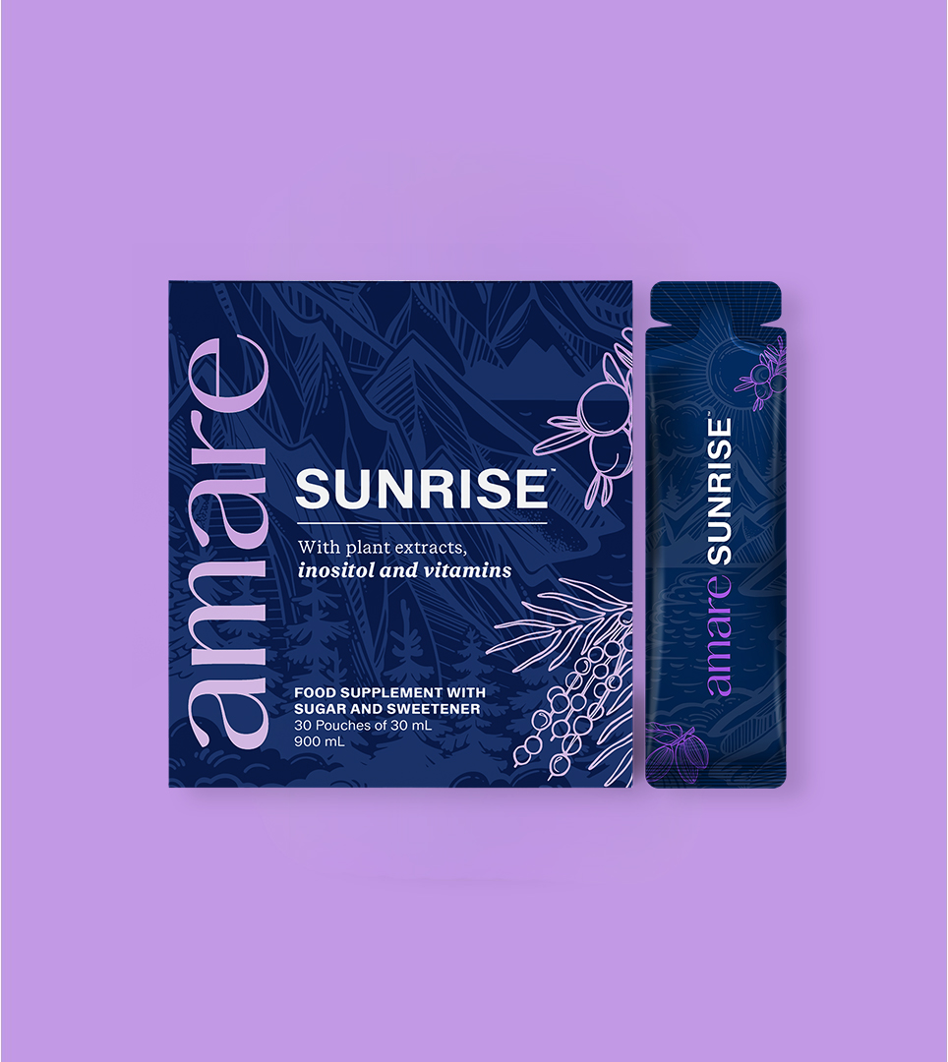
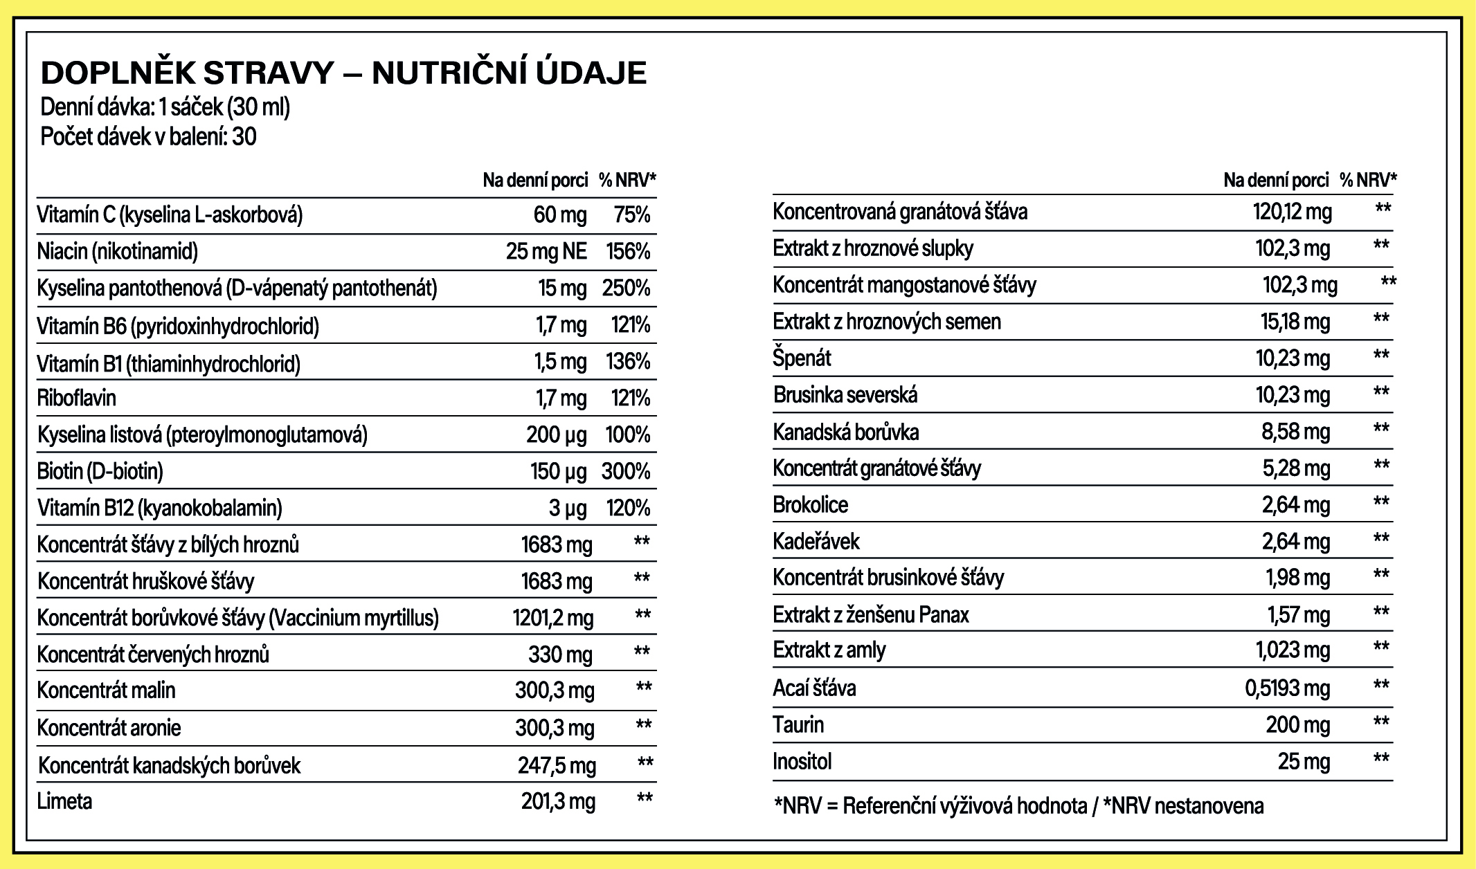
Amare Sunrise™
Nutriční informace
13
13
13
Autorská práva © 2025 Amare Global. Všechna práva vyhrazena.

Slide 14
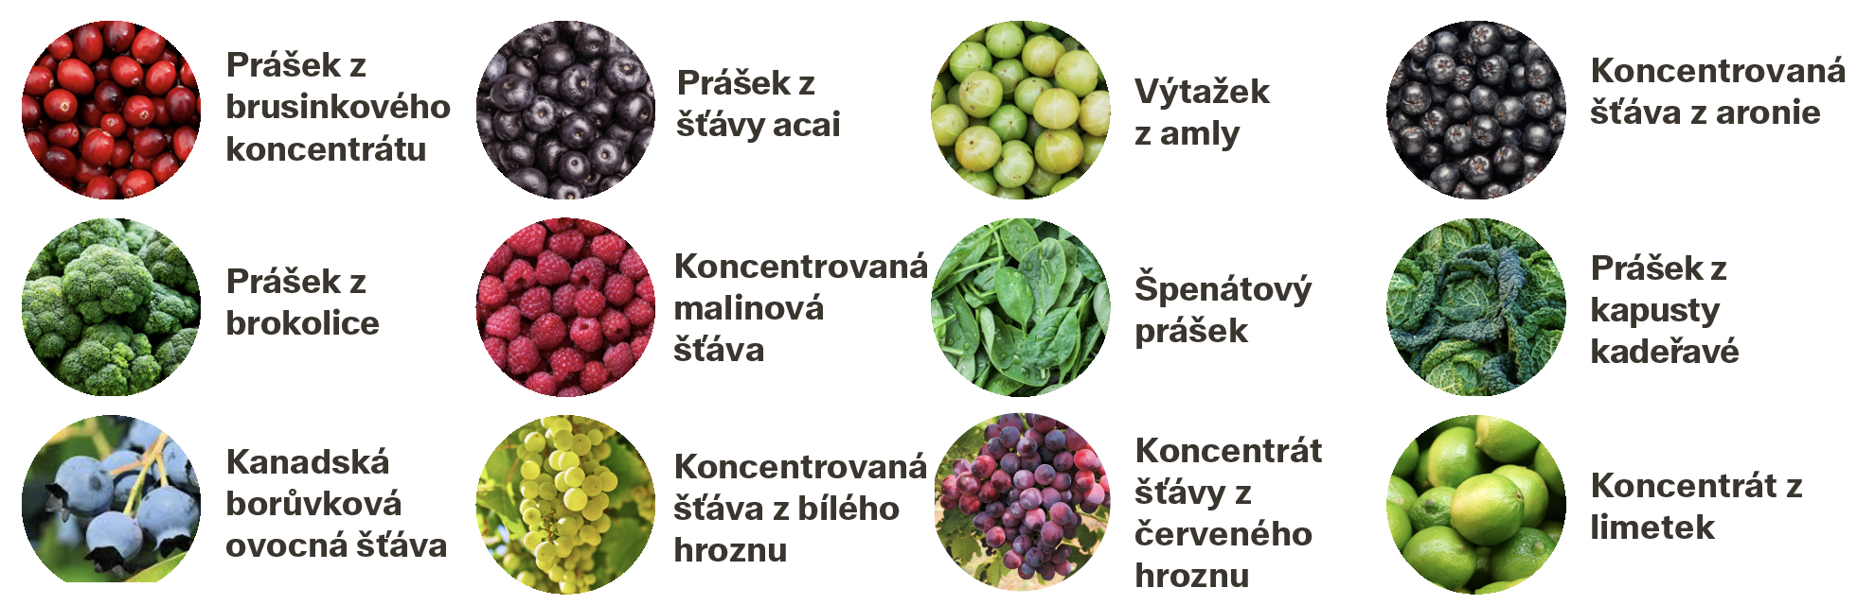
Amare Sunrise™
Složení
14
14
14
Autorská práva © 2025 Amare Global. Všechna práva vyhrazena.

Slide 15
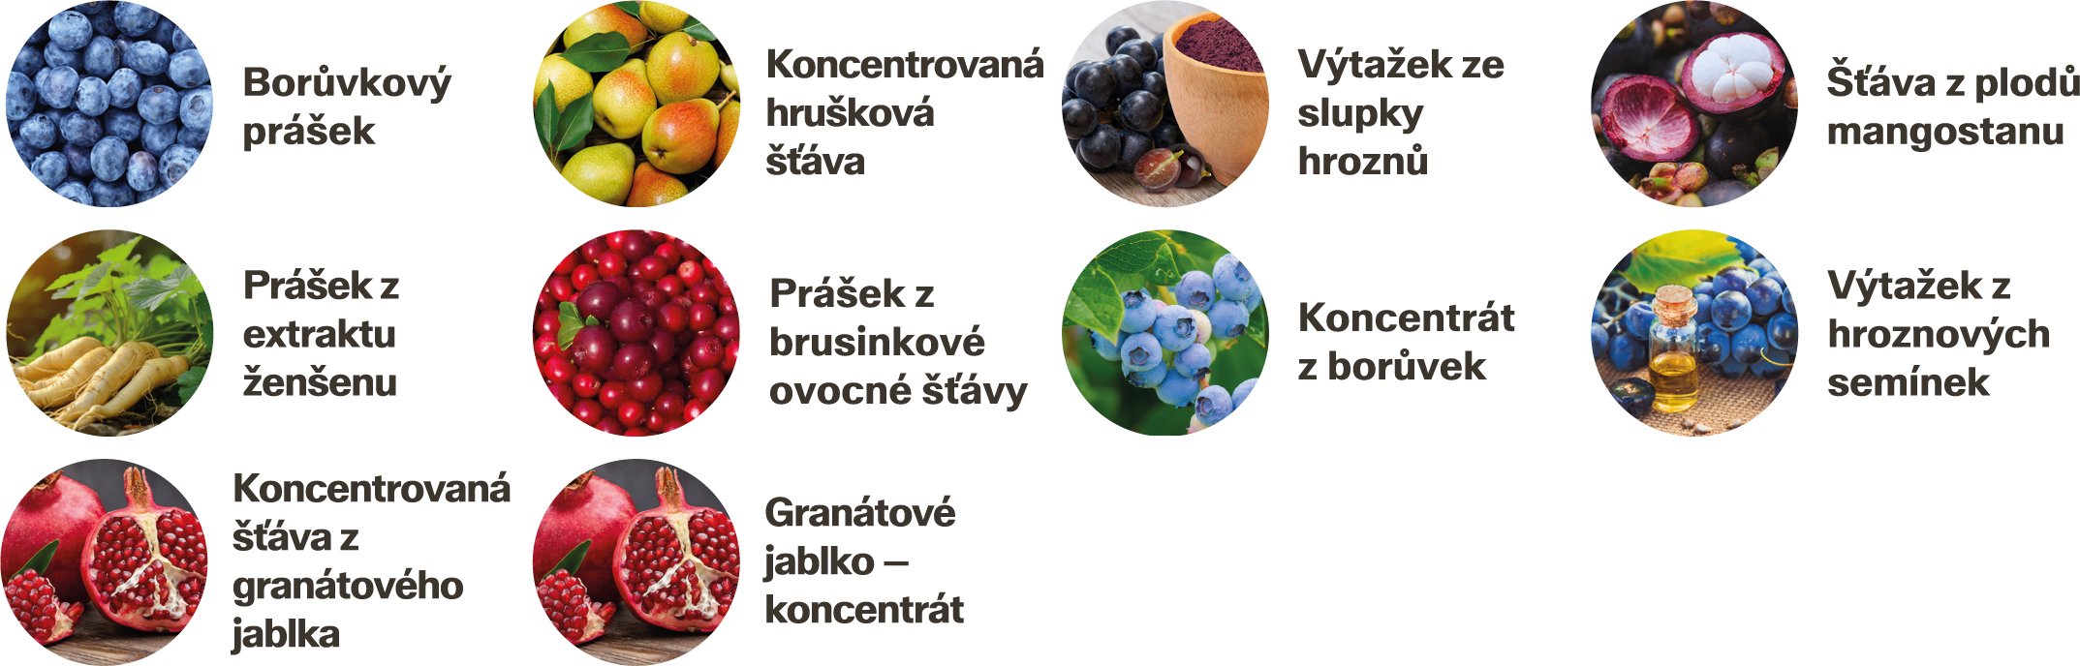
Amare Sunrise™
Složení
15
15
15
Autorská práva © 2025 Amare Global. Všechna práva vyhrazena.

Slide 16
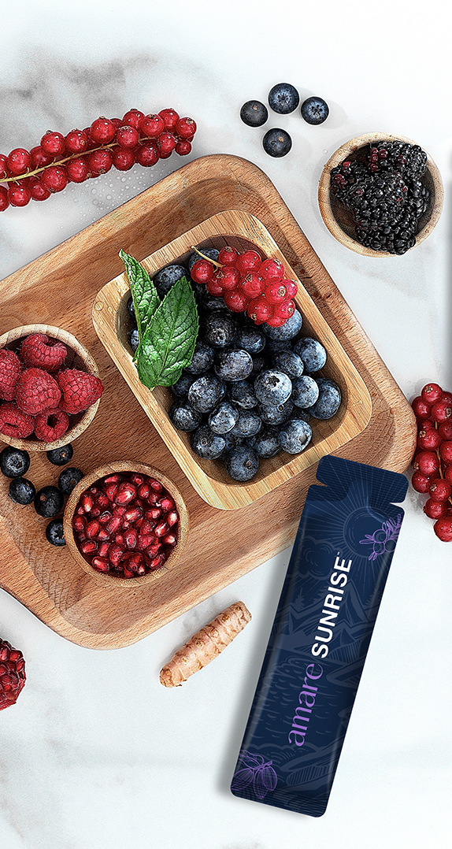
Amare Sunrise™
Složení
Voda, kukuřičný sirup s fruktózou, koncentrát šťávy z bílého hroznu (Vitis vinifera L.), koncentrát hruškové šťávy (Pyrus
communis L.), koncentrát šťávy z borůvek (Vaccinium myrtillus L.), koncentrát šťávy z červeného hroznu (Vitis vinifera L.),
koncentrát šťávy z červených malin (Rubus idaeus L.), koncentrát šťávy z aronie (Aronia melanocarpa Michx.), taurin,
koncentrát šťávy z borůvek (High Bush) (Vaccinium corymbosum L.), limetková šťáva (Citrus aurantifolia Swingle),
barvivo (koncentrát z černé mrkve), zahušťovadlo: dextrin, kukuřičný škrob, regulátor kyselosti: kyselina jablečná, aroma,
regulátor kyselosti: kyselina citronová, koncentrát šťávy z granátového jablka (Punica granatum L.), extrakt z hroznové
slupky (Vitis vinifera L.), koncentrát šťávy z mangostanu (Garcinia mangostana), vitamín C (L-askorbová), zahušťovadlo:
xanthanová guma, zahušťovadlo: dextrin, niacin (nikotinamid), inositol, kyselina pantotenová (D-pantothenát vápenatý),
protispékavá látka: trikalciumfosfát, extrakt z hroznových jader (Vitis vinifera L.), sladidlo: steviol-glykosidy ze Stevie,
špenát (Spinacia oleracea L.), šťáva z brusinky (Vaccinium vitis-idaea), kanadská borůvka (Vaccinium myrtilloides Michx.),
koncentrát šťávy z granátového jablka (Punica granatum L.), brokolice (Brassica oleracea L.), kapusta kadeřavá (Brassica
oleracea L.), vitamin B6 (pyridoxin-hydrochlorid), vitamin B1 (thiamin-hydrochlorid), riboflavin, koncentrát šťávy z brusinky
velkoplodé (Vaccinium macrocarpon Aiton), extrakt z kořene ženšenu Panax, zahušťovadlo: akátová guma, extrakt z amly
(Emblica officinalis syn Phyllanthus L.), açaí šťáva (Euterpe oleracea), protispékavá látka: dikalciumfosfát, kyselina listová
(kyselina pteroylmonoglutamová), biotin (D-biotin), vitamín B12 (kobalamin).
16
16
16
Autorská práva © 2025 Amare Global. Všechna práva vyhrazena.

Slide 17
Produktovou brožuru si můžete vyžádat ve vašem úředním jazyce: Produktová brožura Amare Sunrise™ pro EU
Pro více informací se prosím podívejte www.amare.com

Slide 18


